Slide 1

Thorben Böer, Jan Dietzel, Sascha Vonier

Slide 2

Inhalt
Vorstellung der 3 APIs & Funktion
Implementierung
BPMN Modelle
Bedienung der Weboberfläche
Testing

Slide 3
Projektplan
Sascha
Einbindung der APIs
Erstellung des Webservices
Thorben
BPMN Modellierung des Web Services
Performance Tests
Jan
Web-Oberfläche (Benutzeransicht)
Dokumentation

Slide 4
Vorstellung der APIs
Translation API
“WhatsMate Translation API enables your application to translate text from one language to another easily via a REST API” (Whatsmate)
weitere Informationen: https://www.whatsmate.net/translation-api.html

Slide 5
Vorstellung der APIs
Lyrics API
“LyricsOvh muss ein Interpret sowie der Songtitel übergeben werden. Anschließend gibt diese den Lyrics zurück
weitere Informationen: https://lyricsovh.docs.apiary.io/#reference/0/lyrics-of-a-song/search

Slide 6
Vorstellung der APIs
Last.fm Information API
“last.fm ist eine soziale Software und ein Online-Musikdienst. Nutzer erhalten aufgrund ihrer Hörgewohnheiten Empfehlungen für neue Musik, Hinweise auf Konzerte in ihrer Umgebung und Kontaktvorschläge für Nutzer mit ähnlichem Musikgeschmack.” (Wikipedia)
weitere Informationen: https://www.last.fm/api/?lang=de&

Slide 7
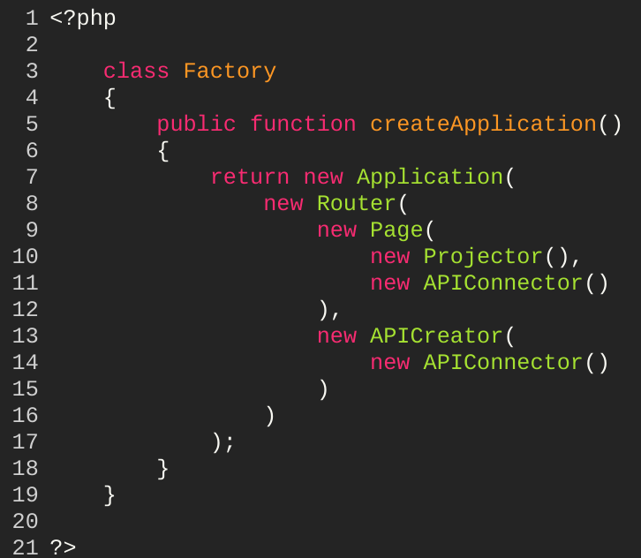
Implementierung
PHP, HTML, CSS
objektorientiert
Design-Pattern:
Factory
Nutzung von Docker Compose
Nginx (Webserver)
PHP-Interpreter

Slide 8
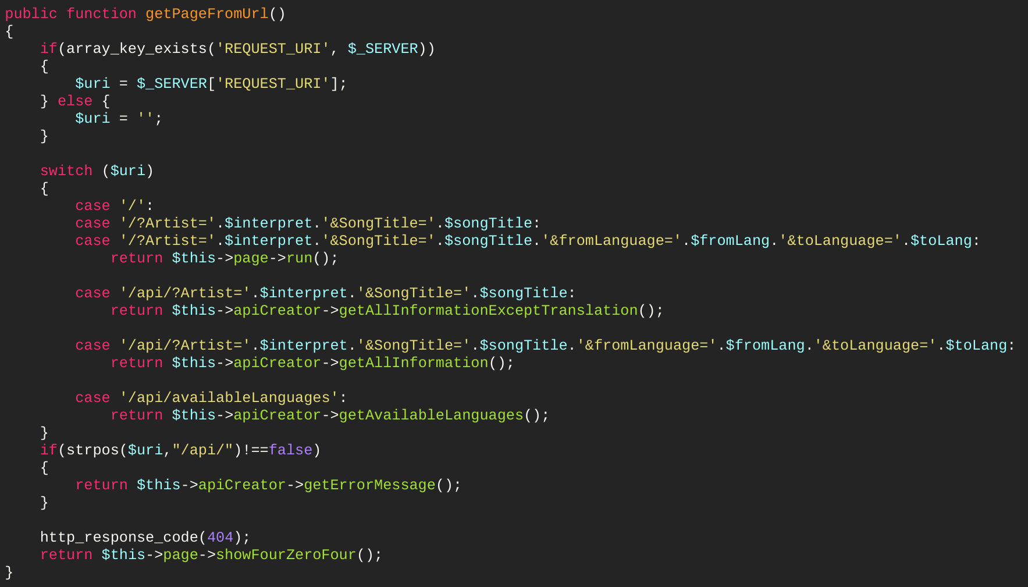
Implementierung
Router koordiniert den Seitenaufruf
hier findet das PHP-Routing statt

Slide 9
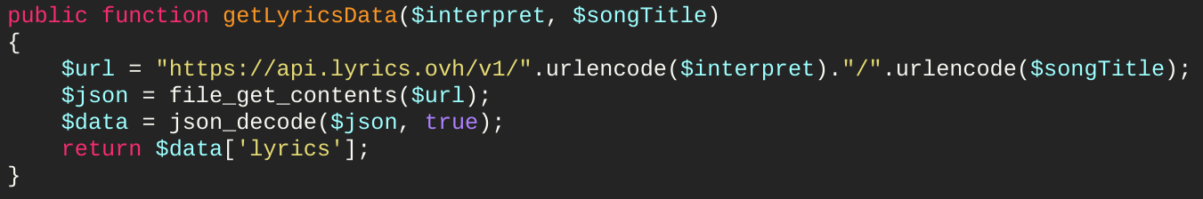
Implementierung
Beispiel des Einbinden einer Rest-API anhand der LyricsOvh-API:

Slide 10
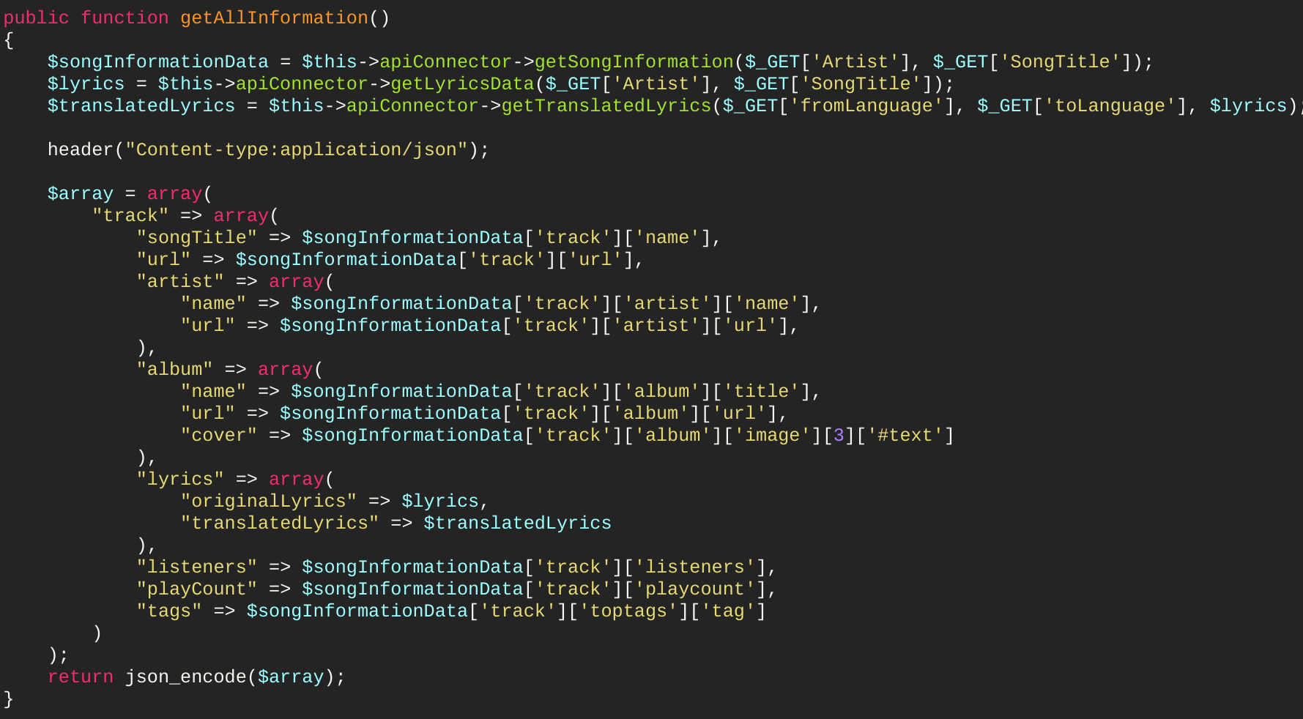
Implementierung
Erstellung der eigenen API erfolgt im APICreator

Slide 11
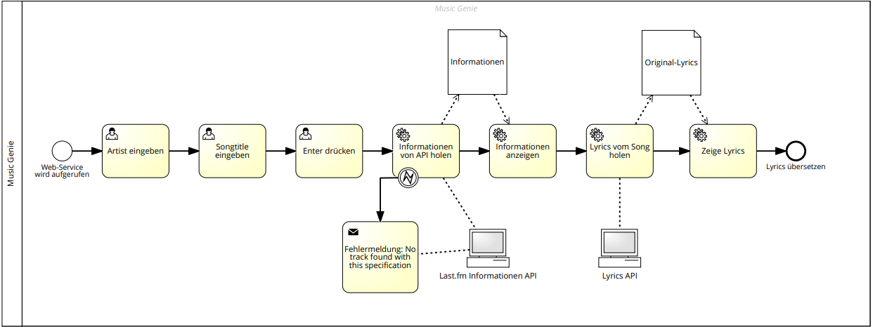
BPMN Modelle

Slide 12
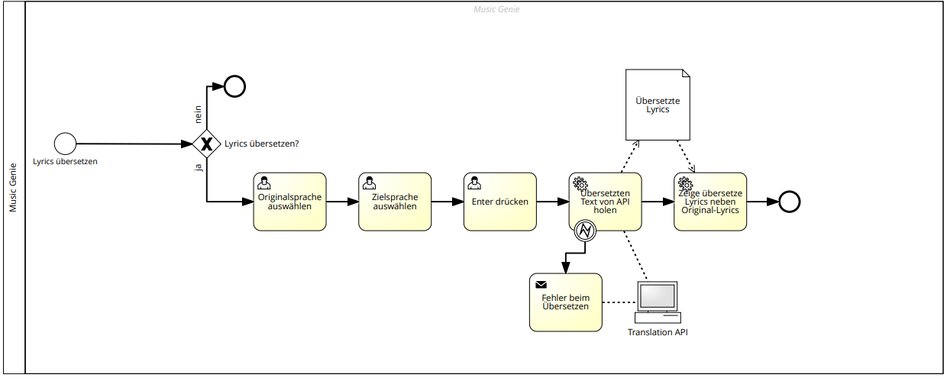
BPMN Modelle

Slide 13
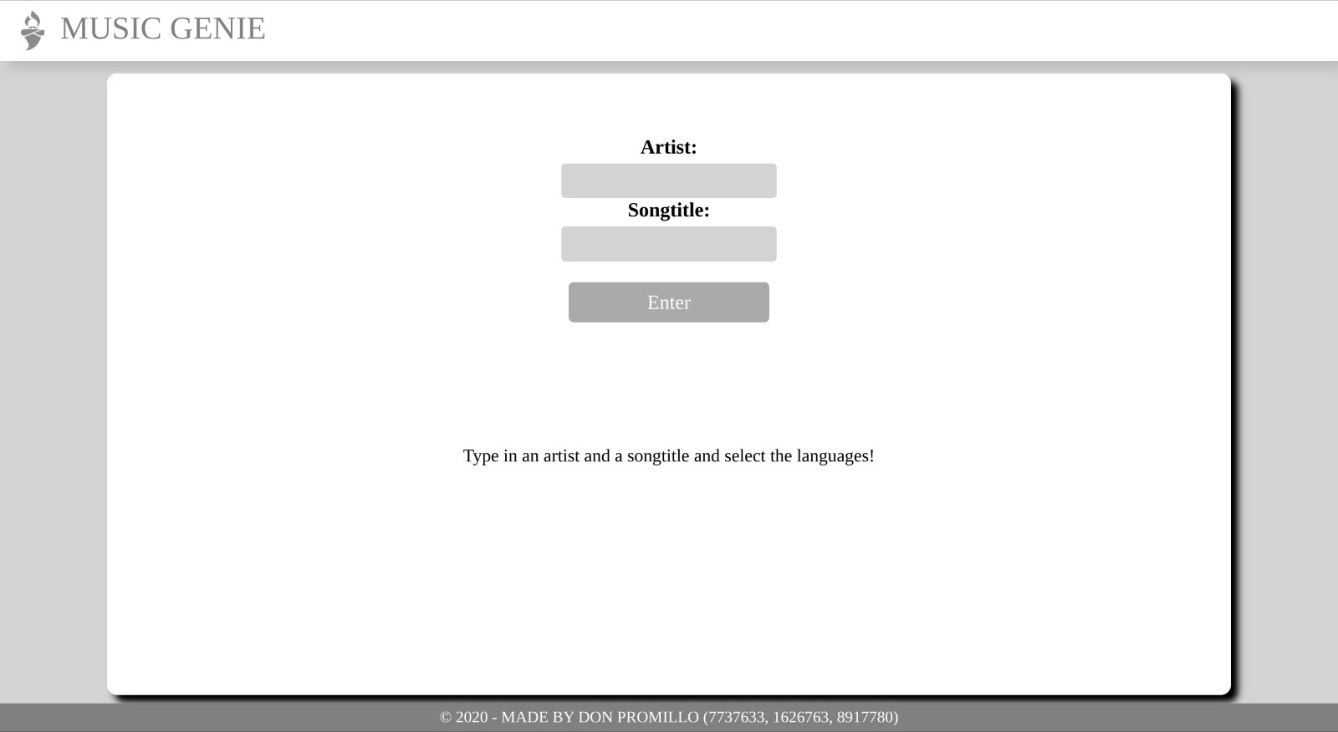
Bedienung der Weboberfläche

Slide 14
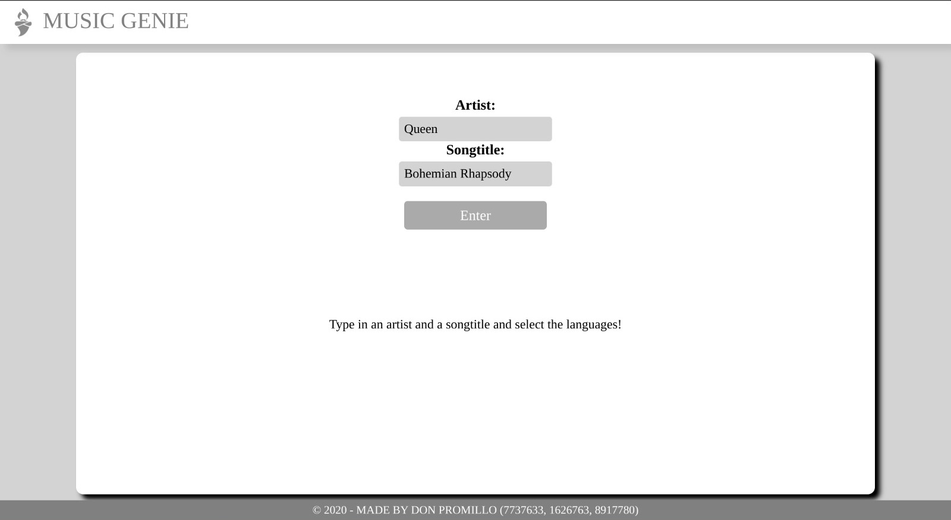
Bedienung der Weboberfläche

Slide 15
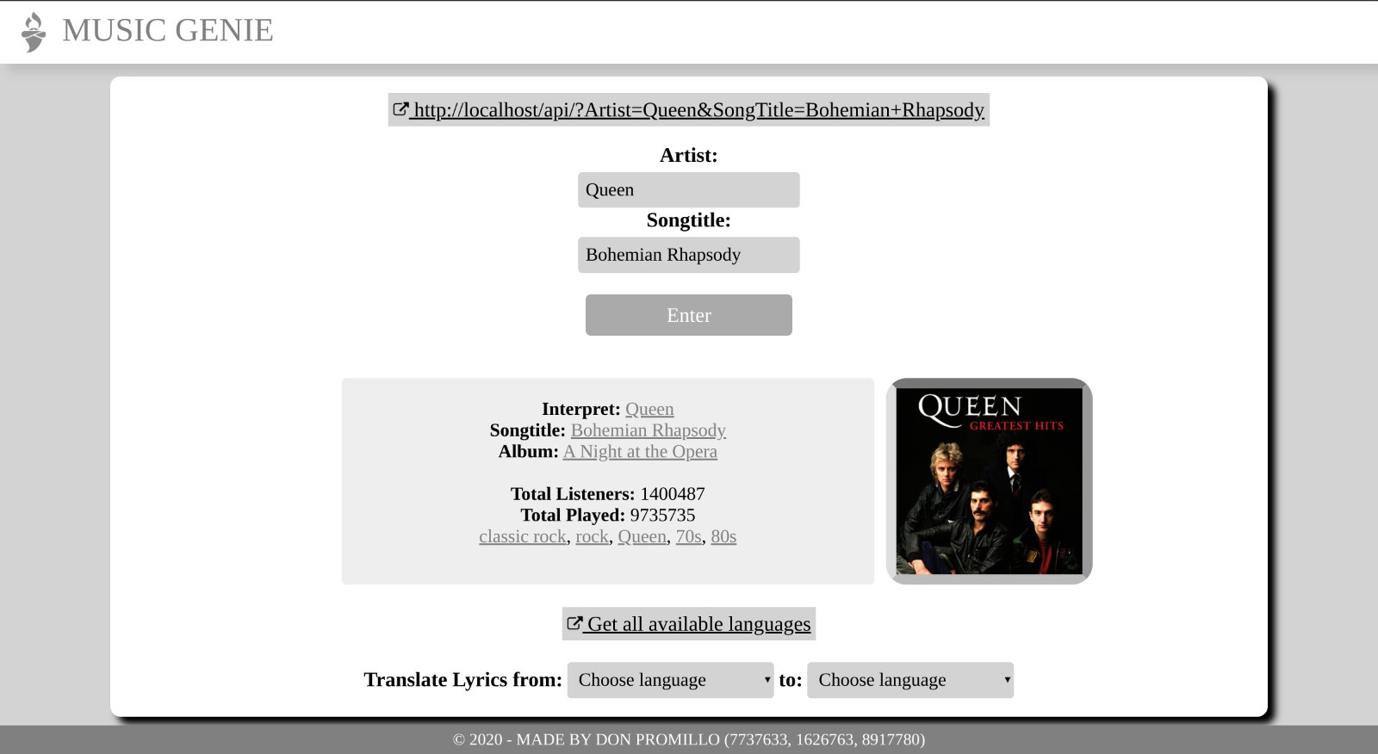
Bedienung der Weboberfläche

Slide 16
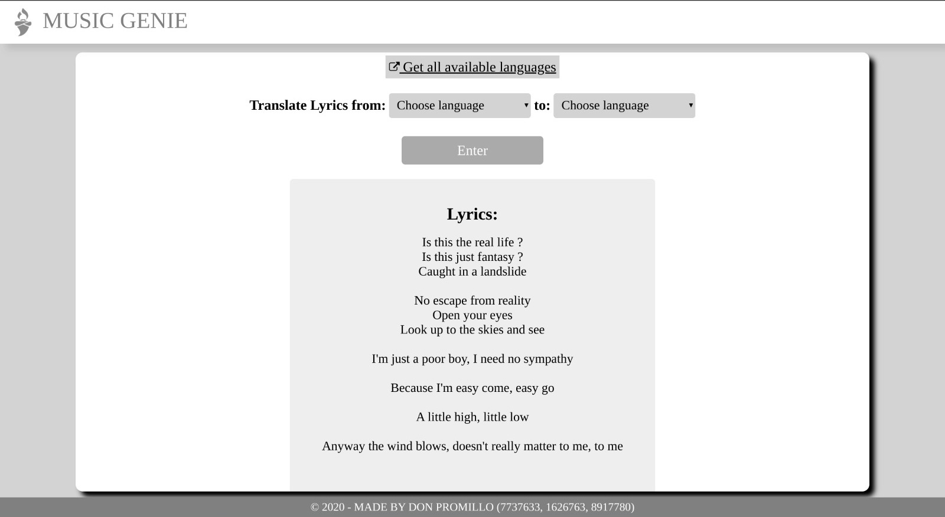
Bedienung der Weboberfläche

Slide 17
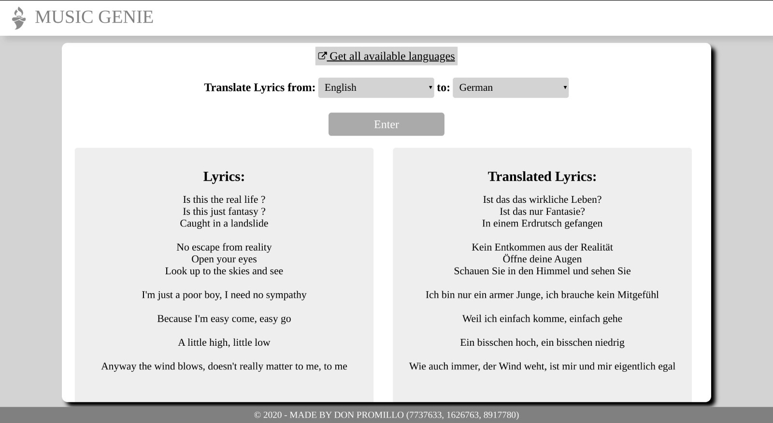
Bedienung der Weboberfläche

Slide 18
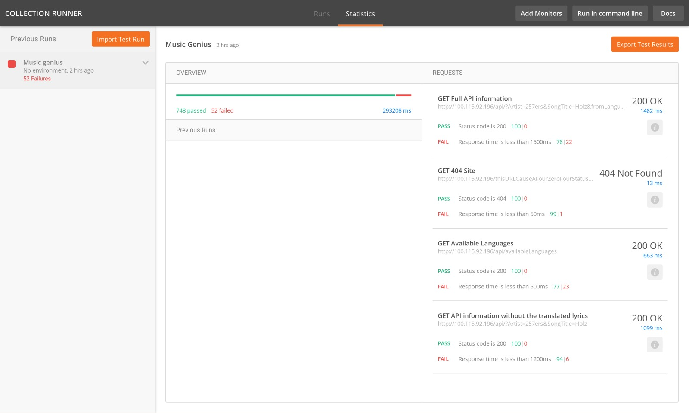
Testing (Postman)

